Slide 1
5 Cinética Química
5a. Aula

Slide 2
Sistema H₂-O₂
Propulsão de foguetes
Submecanismo presente em quaisquer hidrocarbonetos

Slide 3
Mecanismo
Reações INICIADORAS
Reações PROPAGADORAS H,OH, O
Terminais

Slide 4
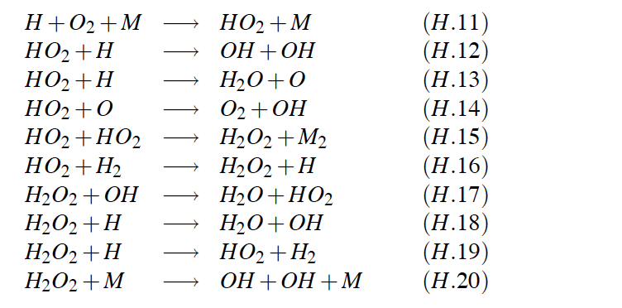
Mecanismo
Reações PROPAGADORAS HO₂, H₂O₂

Slide 5
Mecanismo – Limites de Explosão

Slide 6
Mecanismo – Limites de Explosão

Slide 7
Mecanismo – Limites de Explosão/Atraso de Ignição

Slide 8
Mecanismo – Atraso de Ignição

Slide 9
Mecanismo – Atraso de Ignição

Slide 10
Mecanismo – Limites de Explosão

Slide 11
Mecanismos de Formação de NOx

Slide 12
Mecanismos de Formação de NOx

Slide 13
Mecanismos de Formação de NOx

Slide 14
Mecanismo Global de Formação de NOx
Mecanismo de Zeldovich
Em altas Temperaturas, as reações de Nox são muito mais lentas que as reações de combustão que envolvem oxigônio. Assume-se Equilíbrio para oxigênio:

Slide 15
Mecanismos de Formação de NOx

Slide 16
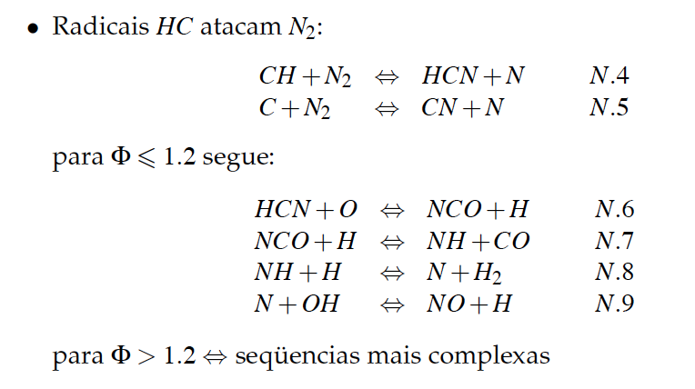
Mecanismos de Formação de NOx

Slide 17
Mecanismos de Formação de NOx

Slide 18
Mecanismos de Formação de NOx

